Slide 1

第三章 概率的进一步认识
用树状图或表格求概率
第2课时
WWW.PPT818.COM

Slide 2



1
课堂讲解
用枚举法求概率
用列表法求概率
2
课时流程
逐点
导讲练
课堂小结
作业提升

Slide 3

复
习
回
顾
1、什么叫事件的概率？
2、一般地，如果在一次试验中有n种可能结果，
并且它们发生的可能性都相等，事件A包含其
中的m种结果，那么事件A发生的概率P（A）
= 。

Slide 4

知1－讲
1
用枚举法求概率
知识点
1. 枚举法 :一个问题中，如果有优先的几种可能的情况,往
  往需要将这些可能的情况全部列举出来，逐个进行讨论. 这种方法就称为枚举.
2. 用枚举法求概率的步骤：
  （1）列举出所有可能出现的结果；
  （2）找出要求的事件的结果；
  （3）利用公式求概率.
3. 要点精析：枚举时，考虑要全面，做到不重复、不遗漏.

Slide 5
知1－讲
例1 一个袋中有4个珠子，其中2个红色，2个蓝色，
除颜色外其余特征均相同，若从这个袋中任
取2个珠子，求都是蓝色珠子的概率．
解：袋中4个珠子可以分别标记为H₁，H₂，L₁，L₂.
用“一一列举法”法求概率．
  从袋中任取2个珠子的所有等可能的结果为(H₁，H₂)，(H₁，L₁)，(H₁，L₂)，(H₂，L₁)，(H₂，L₂)，(L₁，L₂)，共六种，其中都是蓝色珠子的结果只
  有(L₁，L₂)一种，故P(都是蓝色珠子)＝

Slide 6
知1－练
1
甲、乙、丙三人站成一排拍照，则甲站在中间的概率是( )
（来自《典中点》）

Slide 7
知1－练
2
有5张看上去无差别的卡片，上面分别写着1，
2，3，4，5，随机抽取3张，用抽到的三个数
字作为边长，恰能构成三角形的概率是( )
（来自《典中点》）

Slide 8
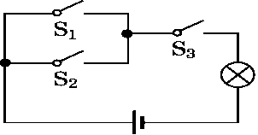
知1－练
3
如图，随机闭合开关S₁，S₂，S₃中的两个，则能让灯泡 发光的概率是( )
（来自《典中点》）

Slide 9
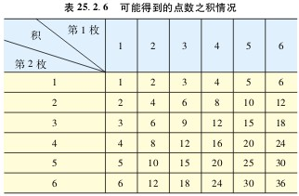
知2－导
2
知识点
用列表法求概率
这一问题的树状图不如列表的结果
简明
问 题
掷两枚普通的正方体骰子，掷得的点数之积有多少种可能？点数之积为多少的概率最大，其概率是多少?
我们用表25. 2.6来列举所有可能得到的点数之积.

Slide 10
列表法：
定义：用表格的形式反映事件发生的各种情况出现的
  次数和方式，以及某一事件发生的次数和方式，并求
  出概率的方法．
适用条件：如果事件中各种结果出现的可能性均等，
含有两次操作(如掷骰子两次)或两个条件(如两个转盘)
的事件．
列表的方法：选其中的一次操作或一个条件作为横行，
另一次操作或另一个条件为竖行，列表计算概率，如
下示范表格：
知2－讲

Slide 11
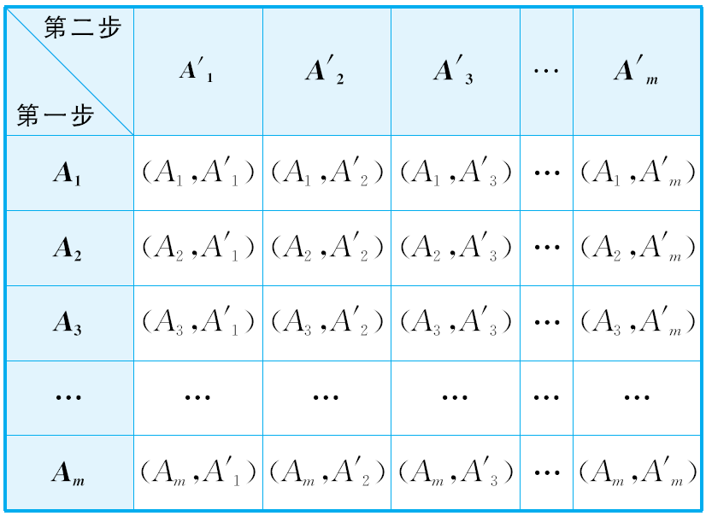
知2－讲

Slide 12
知3－讲
例2 一个盒子中装有两个红球、两个白球和一个蓝
球，这些球除颜色外都相同.从中随机摸出一个
球，记下颜色后放回，再从中随机摸出一个球，
求两次摸到的球的颜色能配成紫色的概率.
解：先将两个红球分别记作“红1”“红2”，两个白
球分别记作“白1”“白2”，然后列表如下：
（来自教材）

Slide 13
知3－讲
 | 红1 | 红2 | 白1 | 白2 | 蓝
红1 | （红1，红1） | （红1，红2） | （红1，白1） | （红1，白2） | （红1，蓝）
红2 | （红2，红1） | （红2，红2） | （红2，白1） | （红2，白2） | （红2，蓝）
白1 | （白1，红1） | （白1，红2） | （白1，白1） | （白1，白2） | （白1，蓝）
白2 | （白2，红1） | （白2，红2） | （白2，白1） | （白2，白2） | （白2，蓝）
蓝 | （蓝，红1） | （蓝，红2） | （蓝，白1） | （蓝，白2） | （蓝，蓝）
第二次
第一次
（来自教材）

Slide 14
知3－讲
总共有25种结果，每种结果出现的可能性相同，而两次摸到的球的颜色能配成紫色的有结果有4种：（红1，蓝）（红2，蓝）（蓝，红1）（蓝，红2），
所以，P（能配成紫色）=
（来自教材）

Slide 15
知2－讲
例3
  小莉的爸爸买了一张去音乐会的门票，她和哥哥两人都很想去，可门票只有一张，读九年级的哥哥想了一个办法，拿了八张扑克牌，将牌面为1，2，3，5的四张牌给小莉，将牌面为4，6，7，8的四张牌留给自己，并按如下游戏规则进行：小莉和哥哥从各自的四张牌中随机抽出一张，然后将抽出的两张扑克牌的牌面数字相加，如果和为偶数，则小莉去；如果和为奇数，则哥哥去．
(1) 请用列表的方法求小莉去听音乐会的概率；
哥哥设计的游戏规则公平吗？若公平，请说明理由；若不公平，请你设计一种公平的游戏规则．

Slide 16
        导引：(1) 本题涉及两次抽牌，可通过列表求和找出所有等
        可能的结果和关注的结果，再计算符合要求的概率；
        (2) 判断游戏是否公平，主要看双方获胜的概率是否
        相同，若获胜的概率相同，则游戏公平，否则不公平．
知2－讲
解：(1)列表如下：
由表格求出各方格中两数之和可知，所有等可
能的结果有16种，其中和为偶数的有6种，所以
小莉 哥哥 | 4 | 6 | 7 | 8
1 | (1，4) | (1，6) | (1，7) | (1，8)
2 | (2，4) | (2，6) | (2，7) | (2，8)
3 | (3，4) | (3，6) | (3，7) | (3，8)
5 | (5，4) | (5，6) | (5，7) | (5，8)

Slide 17
知2－讲
P(和为偶数) P(和为奇数)
即小莉去听音乐会的概率为
（2）由(1)列表的结果可知：小莉去听音乐会的概率为
哥哥去听音乐会的概率为 两人获胜的概率不相等，所以游戏不公平，对哥哥有利．
  游戏规则改为：若和为8或9或10，则小莉去；
  若和为其他数，则哥哥去(修改的游戏规则答案不唯一，只要双方获胜的概率相等即可)．
（来自《点拨》）

Slide 18

知2－讲
总 结
对于两步试验(两个条件或两次操作)且可能出现的结
果比较多时，用直接列举法易出错，为了不重不漏地
列出所有可能的结果，用列表法较好．
用列表法求概率的步骤：①列表；②通过表格计数，
确定所有等可能的结果数n和关注的结果数m的值；
③利用概率公式P(A)＝ 计算出事件的概率．

Slide 19
列表法与树状图法的联系与区别：
联系：应用列表法或树状图法求概率的共同前提是：
(1) 各种情况出现的可能性是相等的；
(2) 某事件发生的概率公式均为
(3) 在列出并计算各种情况出现的总次数和某事件
发生的次数时不能重复也不能遗漏．
（来自《点拨》）

Slide 20
区别：
用树状图法或列表法时，当随机事件包含两步时，尤其是转转盘游戏问题，当其中一个转盘被等分成2份以上时，选用列表法比较方便，当然此时也可用树状图法；当随机事件包含三步或三步以上时，用树状图法方便，此时难以列表
（来自《点拨》）

Slide 21
知2－练
1
从2，3，4，5中任意选两个数，记作a和b，那么点(a，b)在函数y＝ 的图象上的概率是( )
（来自《典中点》）

Slide 22
知2－练
2
小明和小华参加社会实践活动，随机选择“打扫社区卫生”和“参加社会调查”其中一项，那么两人同时选择“参加社会调查”的概率为( )
（来自《典中点》）

Slide 23
知2－练
3
若十位上的数字比个位上的数字、百位上的数字
都大的三位数叫做中高数，如796就是一个“中高
数”．若十位上的数字为7，则从3，4，5，6，8，
9中任选两数，与7组成“中高数”的概率是( )
（来自《典中点》）

Slide 24
知2－练
4
有6张看上去无差别的卡片，上面分别写着1，2，3，4，5，6，随机抽取一张后，放回并混在一起,再随机抽取一张，两次抽取的数字的积为奇数的概率是( )
（来自《典中点》）

Slide 25

  枚举法和列表法一般适用于两个元素进行两步试验的题目，在列举可能的结果时，要分清“放回”与“不放回”两种情况．

